Slide 1
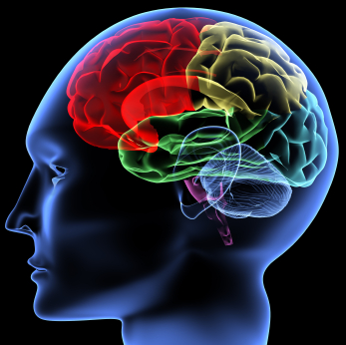
Hoe werken hersenen?
Matthijs Hoekman & Koen Smelt
vw43

Slide 2
Deelonderwerpen
Hoe werken de hersenen?
Wat is het verschil met de rechter en linkerhelft?
Is er verschil met mannen en vrouwen?
Evolueert de brein ook?
Wat is introvert en extravert?
Wat is de invloed van hormonen?
Conclusie en Evaluatie

Slide 3
Hoe werken de Hersenen?
-De hersenen vormen een deel van het centrale zenuwcentrum dat zich bevindt in het hoofd.
-De hersenen vormen het waarnemende, aansturende, controlerende en informatieverwerkende orgaan.
-Ze bestaan uit de hersenstam, kleine hersenen en de grote hersenen.
-De hersenstam zorgt voor de levensbelangrijke functies, zoals ademen bloeddruk en vertering.
-De kleine hersenen zorgen voor coördinatie en evenwicht.
-De grote hersenen zorgen voor bewustzijn, geheugen, intelligentie, wil en waarneming.
-De grote en kleine hersenen zijn ook verdeeld in een linker en rechter hersenhelft. Hersenimpulsen van de rechter lichaamshelft komen grotendeels in de linkerhersenhelft, en omgekeerd.
-De hersenen zijn een ingewikkelde materie, waar we nog niet veel van weten in vergelijking met de rest van het lichaam.
-De hersenen nemen slechts 2 procent van ons lichaamsgewicht in beslag, maar verbruiken maar liefst 20 procent van alle zuurstof die we opnemen en zelfs 30 procent van de energie die we tot onze beschikking hebben.
-Oorspronkelijk bestond vooral het beeld van zenuwimpulsen afkomstig van de huid, spieren, de gewrichten en de ingewanden die via de zenuwbanen in het ruggenmerg naar de hersenen worden geleid.

Slide 4
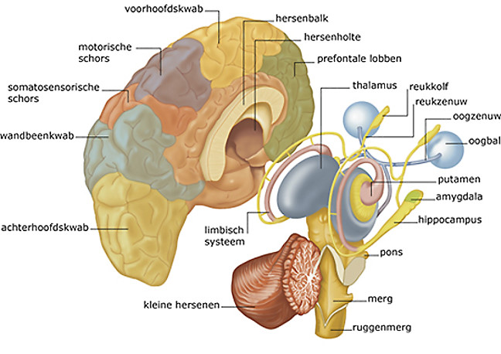

Slide 5
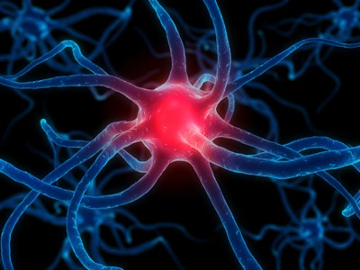
-Onze hersenen zijn opgebouwd uit ongeveer 100 miljard neuronen (zenuwcellen). De neuronen staan met elkaar in verbinding. Iedere neuron kan met ongeveer 5.000 andere neuronen verbinding maken. De verbindingen worden gelegd via de uitlopers van de neuronen, de dendrieten.
-Niet het aantal neuronen bepaald ons denkvermogen, maar meer het aantal dendrieten. De dendrieten kunnen tot op hoge leeftijd worden aangemaakt.
-De informatie die we via onze zintuigen ontvangen wordt verwerkt via het kort sensorische geheugen en het korte termijn geheugen en wordt daar van overbodige informatie ontdaan. Vervolgens gaat deze gefilterde informatie naar het lange termijn geheugen. Met de opgeslagen informatie kunnen wij oneindig veel voorstellingen maken. Het toepassen van deze beschikbare informatie noemen we denken.

Slide 6
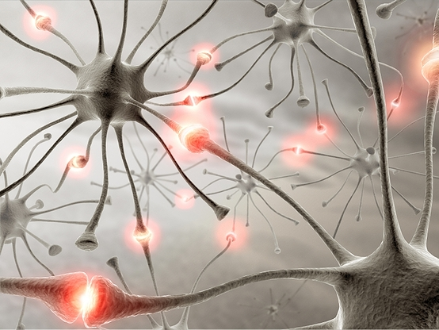
neuronen

Slide 7
Functies en de ligging ervan in de hersenen
Klik in het beeld om af te spelen!
-In dit filmpje wordt laten zien wat welk deel van de hersenen doen. Ook is te zien waar de hersenstam is, de kleine hersenen zijn en uiteraard de grote hersenen.
-Van de grote hersenen wordt het meest laten zien, je krijgt een goed beeld over de ligging van de functies.
-Dit heeft ook alles te maken met het deelonderwerp hierna.

Slide 8
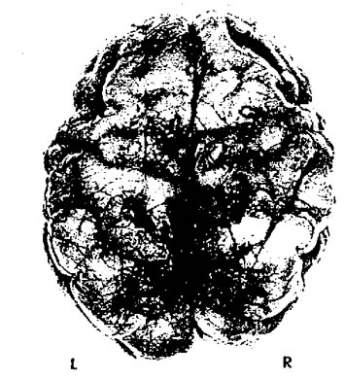
Wat is het verschil met de linker en rechterhelft?
-De meeste mensen denken dat je twee hersenhelften precies gelijk aan elkaar zijn. Dat is echter zeker niet zo. Behalve een verschil in functie, zie het vorige filmpje, zien ze er niet eens hetzelfde uit.
-Op dit plaatje zie je dat de ene helft (links) meer naar achteren uitsteekt, en de ander aan de voorkant iets groter is.

Slide 9
-De binnenkant van de 2 hersenhelften is ook niet hetzelfde.
-rechterkant heb je veel witte massa, en aan de linkerkant is juist de laag grijze massa groter.
-De witte massa bestaat uit verbindingswegen tussen zenuwen, en de grijze uit de hersencellen zelf. Dit verschil in samenstelling uit zich heel mooi in de functies die de helften hebben.
-Wanneer je iets nieuws leert, kan je rechterhelft dat snel verwerken. Immers, er zijn vele verbindingswegen die ook makkelijk en snel op nieuwe plekken aanknopen aan andere zenuwen. Dit is feitelijk wat iets nieuws leren inhoudt.
-Op het moment dat je vertrouwd raakt met de leerstof of vaardigheid en deze vaak herhaalt, zal er een verschuiving plaatsvinden naar je linker hersenhelft. Die slaat alles uiteindelijk op en werkt het geleerde materiaal uit. Wanneer je dus 1x je woordjes voor een taal hebt geleerd en ze een paar weken later weer verdwenen lijken uit je geheugen, is dat dus zo gek nog niet. Er waren wel een paar verbindingen aan de rechterkant, maar door te weinig herhaling en aanknopingspunten aan andere stof hebben ze de sprong naar links niet gemaakt.
linker
rechter
denken | Rechtlijnig, abstract, analyserend | Toegepast maar toch overizcht houdend
kennis | Rationeel, logisch | Intuïtief, artistiek
taal | Veel woordkennis, goede grammatica. | Geen grammatica maar beeldspraak.
tijdsbesef | Geordend, ‘zoveel seconden’ | ‘voelt’ hoe lang iets duurt
specialisatie | Rekenen, lezen, schrijven, bewegen en voelen. | Muziek, dromen, fantasie, goede herkenning van gezichten en emoties
Ruimtelijke oriëntatie | Nogal slecht | Heel goed, ook bij 3d-vormen.

Slide 10
Is er verschil bij mannen en vrouwen?
Psychologisch onderzoek heeft uitgewezen dat de vrouw doorgaans beter is op het gebied van taal, fijne motoriek en rekenen. De man daarentegen zou zich beter kunnen oriënteren, een beter inzicht hebben en wiskundig kunnen redeneren. Dit zou te maken hebben met de geslachtshormonen. Oestrogeen doen de hersenen evolueren in vrouwelijke richting, testosteron in mannelijke richting.
Als een mens twee dingen tegelijk wil doen moet hij snel van de ene hersenhelft naar de andere kunnen overschakelen. Deze ‘schakelfunctie’ situeert zich onder het voorhoofd. Mannen blijken strakker te ordenen dan vrouwen zodat vrouwen het makkelijker hebben om over te schakelen. Uit wetenschappelijk onderzoek blijkt dat het overschakelen enkele seconden in beslag kan nemen. Op zich te verwaarlozen maar als je bijvoorbeeld aan het telefoneren bent terwijl je rijdt kan dit het verschil uitmaken tussen leven of dood. Multitasken kan men aanleren. Door veel te oefenen leg je als het ware een weg aan in je hersenen zodat bepaalde gezamenlijk uitgevoerde activiteiten na een tijdje routineus plaatsvinden. In sommige situaties kan dit noodzakelijk zijn: als je collega ziek valt en je zijn werk moet overnemen bijvoorbeeld of als je eten moet klaarmaken maar tegelijkertijd ook je kroost in het oog moet houden.
Dit fenomeen kan geschiedkundig verklaard worden. Het heeft te maken met de evolutie van de mens (Dat weer mooi aansluit aan het hoofdstuk). De voorhistorische man was een jager. Hij moest zijn prooien vaak lange tijd achtervolgen en diende zich dus te concentreren op een langetermijndoel. Dat ene doel was essentieel en bijzaken moesten in functie daarvan worden geëlimineerd. De vrouw daarentegen moest zich op verschillende zaken tegelijkertijd concentreren. Ze moest de groep beschermen en op gevaren letten die de groep eventueel konden bedreigen. Ze bereidde ook het eten en zorgde voor de kinderen. Ze was dus sociaal heel actief. De evoluerende mens heeft dat altijd met zich meegedragen.
Onze conclusie, Als je de invloed van geslachtshormonen op de evolutie van de hersenen bekijkt en je beredeneerd met de evolutie van de mens, dan is het goed te begrijpen waarom vrouwen nu eenmaal beter zijn in het simultaan uitvoeren van verschillende taken.

Slide 11
Evolueert het menselijk brein ook?

Slide 12
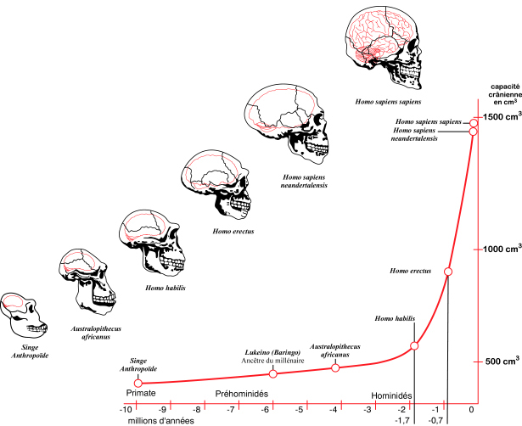
Evolutie menselijk brein in diagram.
In de schedels is aangegeven hoe
groot de hersenen zoveel jaar geleden zijn geweest.
De eerste schedel is een aap, de laatste de moderne mens.
Op de x-as hoeveel miljoen jaar geleden.
Op de y-as hoeveel kubieke cm de herseninhoud is.
Je kan zien dat de inhoud van het brein. Sterk gestegen is. In vergelijking tot hoe we nu denken, leven, werken, doen. Kun je ook zeggen dat we beschaafder zijn geworden.
Dit heeft ook invloed gehad om de grote van ons brein.
Vergeleken met de rest van het hoofd. is de brein groter geworden.
Hoe zit dat met de rest?
De kaakspieren zijn kleiner geworden. En hebben plaats gemaakt voor de hersenen. Dat is niet erg. Wij hebben zulke sterke kaken niet meer nodig om vlees te eten.

Slide 13
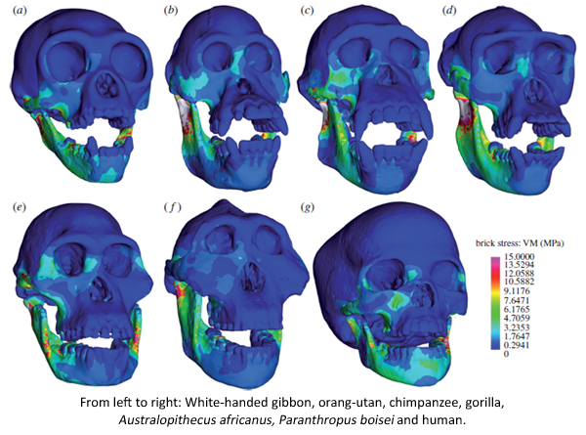
Deze foto geeft ook goed weer dat de kaakspieren kleiner zijn geworden en in plaats van meer hersenen gekomen.
Hoe roder hoe sterker de spieren.
Is het de stelling ook waar, hoe meer hersenen hoe ontwikkkelder?
De laatste paar jaar verschijnen er regelmatig onderzoeken waarin een verband wordt gelegd tussen intelligentie en hersenvolume, gemeten met MRI-scans. De variatie in intelligentie zou voor ongeveer 15 procent te verklaren zijn uit verschillen in hersenvolume: hoe groter hoe intelligenter. Intelligentie blijkt samen te hangen met grijze massa (grijze stof bevat de cellichamen van de zenuwcellen), de hoeveelheid zenuwcellen blijkt invloed te hebben op intelligentie. Daarbij zijn er vermoedens dat de hoeveelheid verbindingen tussen zenuwcellen (de witte massa) ook bepalend zijn voor iemands intelligentie.
Dus de grote maakt niet echt uit, maar omdat de hersenen zich bij de mens sterk ontwikkeld is, en intensiever gebruikt wordt, is deze ook groter geworden.

Slide 14
Wat is introvert en extravert?
-Om te beginnen is een introvert mens naar binnen gericht en een extravert mens naar buiten.
-De eerste die de dimensie introversie-extraversie benoemde, was de Psycholoog Carl Jung.
-Aan de ene kant van de introversie-extraversie dimensie staan de extraverte personen, die kunnen worden beschreven als actief, assertief, dominant en risiconemend. Onder Extraversie verstaat men de aandacht die naar buiten gericht is. De reacties van deze personen zijn sterk impulsief. Extraverte personen houden van veranderingen, zijn optimistisch, gemakkelijk in de omgang en ondernemend. Zij houden ook van sociale contacten en nemen graag risico.
-Aan de andere kant staan de introverte personen zij vormen de tegenpool van introverte personen. die als teruggetrokken, stil en minder sociaal worden omschreven. Zij zijn meer op zichzelf en houden een bepaalde afstand tot mensen, behalve tot hun beste vrienden. Ook mijden zij onverwachte gebeurtenissen die met veel opwinding.
-Een Introvert leeft vooral in zijn innerlijke wereld van ideeën en concepten. Het onderscheid gaat over gradatie in voorkeur, een extravert mens kan dus ook af en toe introverte trekjes vertonen, en andersom.

Slide 15
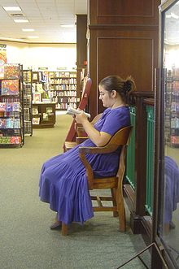
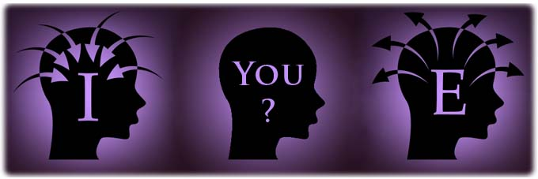
introvert
extravert

Slide 16
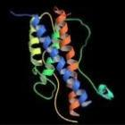
Wat is de invloed van hormonen?
-Hormonen zijn chemische stoffen, welke een zeer specifieke uitwerking op de organen en weefsels van het lichaam uitoefenen, zowel in de zin van aanzetten als af remmen.
-Dit woord hormonen stam af van het Griekse woord hormân en dat betekent: aandrijfstoffen.
-Typisch voor hormonen is verder, dat zeer geringe hoeveelheden een zeer intensief effect hebben.
-Hormonen worden vervoerd door het bloed en afgebroken in de lever.
-Hormonen verzorgen processen die langzaam over een langere periode verlopen.
-Zij regelen bijvoorbeeld de groei, beïnvloeden de stofwisseling, beïnvloeden het gedrag en het karakter van de mens en zij zorgen voor een harmonisch verloop van de verschillende orgaan functies.
-De regeling van de afscheiding van de verschillende hormonen is buitengewoon ingewikkeld . En bevind zich voor het grootste gedeelte in het limbisch systeem waarover in de volgende dia meer wordt uitgelegt.

Slide 17
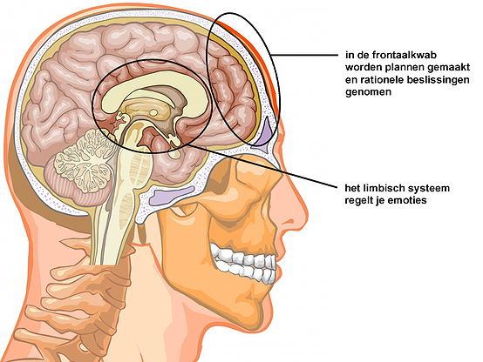
-Tussen hersenstam en cortex bevindt zich een samenhangend geheel van hersendelen dat vooral betrekking heeft op de emotionaliteit van de mens: het limbisch systeem.
-De delen van het limbische systeem hebben ingewikkelde zenuwverbindingen met elkaar en met lager en hoger gelegen hersendelen en met de hypofyse.
-Dat limbisch systeem zorgt voor harmonie, maar is ook de zetel voor agressie, onrust, woede, angst, seksuele belangstelling, opwinding en dergelijke.
-Deze functies worden samengevat onder de term emotionaliteit. Ook gevoelens van beloning en straf vinden hun oorsprong in het limbische systeem.

Slide 18
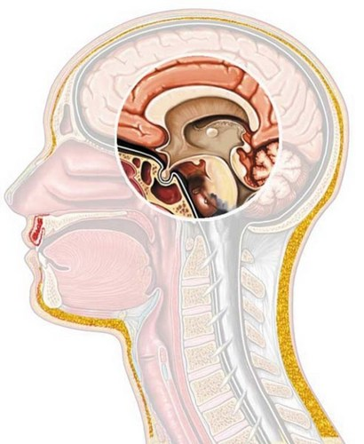
-De hypofyse is een belangrijke klier in het hoofd, die vlak achter de neus en in het limbisch systeem zit. De hypofyse is zo groot als een erwt.
-De hypofyse wordt beschouwd als de centrale klier van het hormoonstelsel. Veel andere hormoonklieren blijken in hun werking onder controle van de hypofyse te staan.
-De hypofyse staat op haar beurt weer in hoge mate onder de
rechtstreekse invloed van het zenuwstelsel. De hypofyse heeft dus veel touwtjes
in handen maar is zelf eveneens aan handen en voeten gebonden.
-Hij bestaat uit een voorkwab en een achterkwab die met een steel zijn verbonden met de hypothalamus. Dit is een andere belangrijke hersenklier. -De hypofyse maakt hormonen. Dit zijn de belangrijkste:
>bijnierschorsstimulerend hormoon (ACTH); >geslachtsklierstimulerend hormoon (gonadotropine)
>schildklierstimulerend hormoon (TSH);
>groeihormoon;
>prolactine.
Deze hormonen gaan via het bloed naar andere klieren, zoals de bijnieren, de schildklier en de geslachtsklieren (de eierstokken bij vrouwen en de zaadballen bij mannen). Daar stimuleren ze de klieren om op hun beurt hormonen te maken.
hypofyse

Slide 19
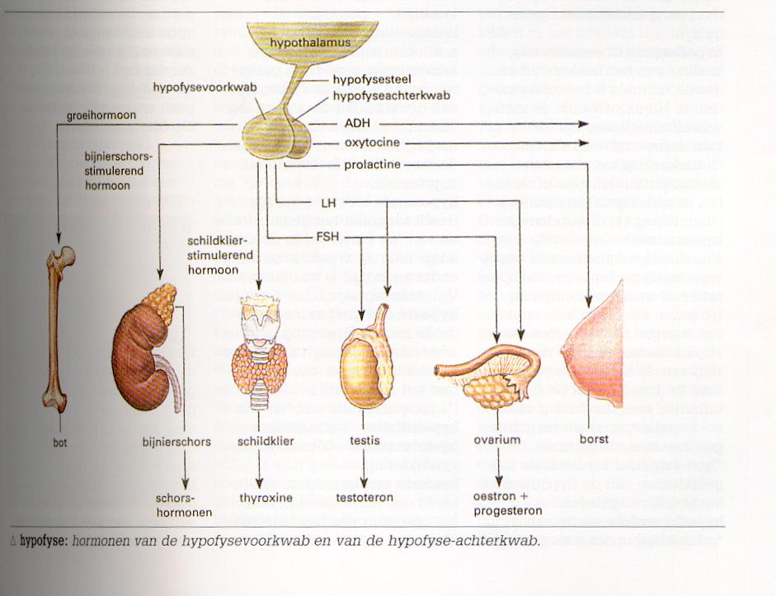
-De hypofyse heeft een voor en een achterkwab beiden zorgen ze voor verschillende hormonen.
-Dit plaatje laat duidelijk zien welk hormoon waarvoor is.

Slide 20
Conclusie
Om te beginnen vonden we het erg leerzaam. We wisten nog niet veel over de werking van de hersenen.
De informatie die we hebben opgezocht vooral op internet en een deel uit de ANW exel sheet was goed te vinden, alleen over hormonen was er niet veel te vinden.
De informatie op internet vonden we betrouwbaar. We hebben veel kunnen vinden op Wikipedia en we vonden de informatie die op sites en forums staan die komen allemaal goed overeen. En waren er geen tegenstellingen.
De evolutie theorie vinden we een prima theorie. We denken ook wel dat het waar is, er zijn zoveel feiten en bewijzen dat het wel waar moet zijn.
Ook vindt ik (Koen) dat er wel een god bestaat, die alles zo wonderlijk heeft gemaakt, want als je kijkt hoe ontzettend complex alles is, kan dat nooit allemaal toevallig zijn. Dat god bestaat vindt ik ook niet in streid met de evolutietheorie, ik denk dat god net zo goed de evolutie theorie kan hebben gemaakt/geleid. Dat maakt verder ook niet veel uit.
Je leert ook wat meer over je zelf, en het is leuk te leren hoe je in elkaar zit. Je leert hoe je denkt en dan weet je ook beter hoe je zelf denkt en hoe anderen denken.

Slide 21
Evaluatie
We hebben in de lessen veel kunnen doen. Het onderwerp vinden waren we wel een les mee bezig, maar toen we er eenmaal een hadden ging het ook best wel snel.
We hebben nog 2 tussenuren eraan gewerkt.
En Koen nog een deel en de afwerking thuis.
De samenwerking ging goed.
Verder hebben we wel veel geleerd. En vonden we de lessen en uw Exel sheet interresant.
We vinden het een leuk vak.

